Slide 1
Life in Radiation Facility LRF @ CJPL
关于深地平台辐射生物学设施的设想
王浩 付琪镔 吴李君 王宇钢
散裂中子源 中山大学 安徽大学 北京大学
研究辐射生命交互的设施 @ 锦屏地下实验室

Slide 2
设施的背景和定位
旨在提升和扩大中国辐射生物学和辐射医学研究
为广大科研界提供特低背景辐射的公共用户设施
为开展有价值的科学研究提供可持续的合作平台
为国内和国际辐射生物学界提供独特的科研能力

Slide 3
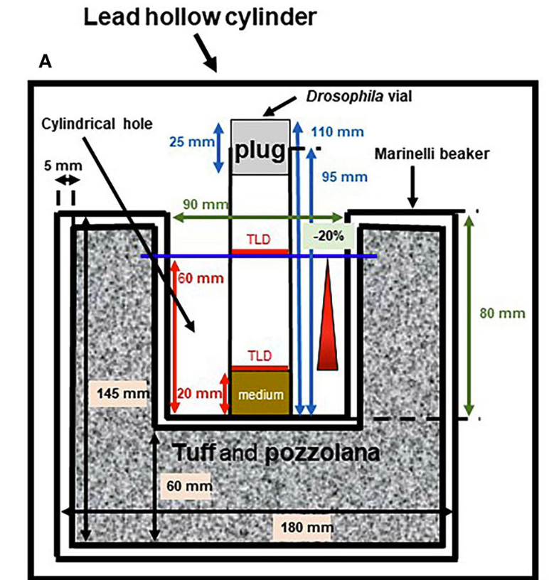
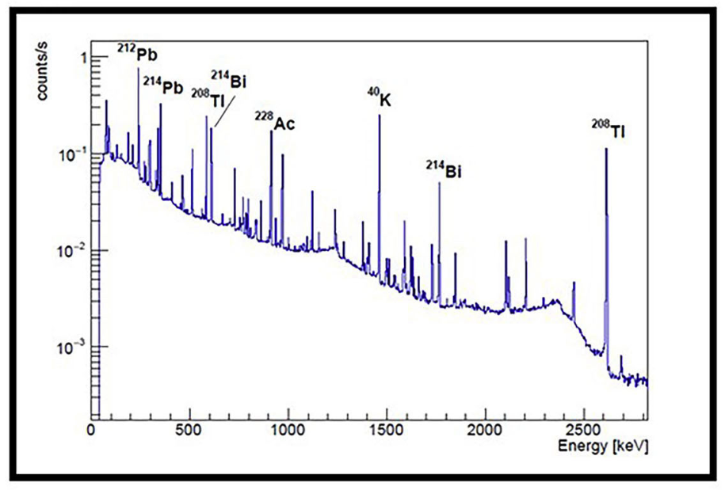
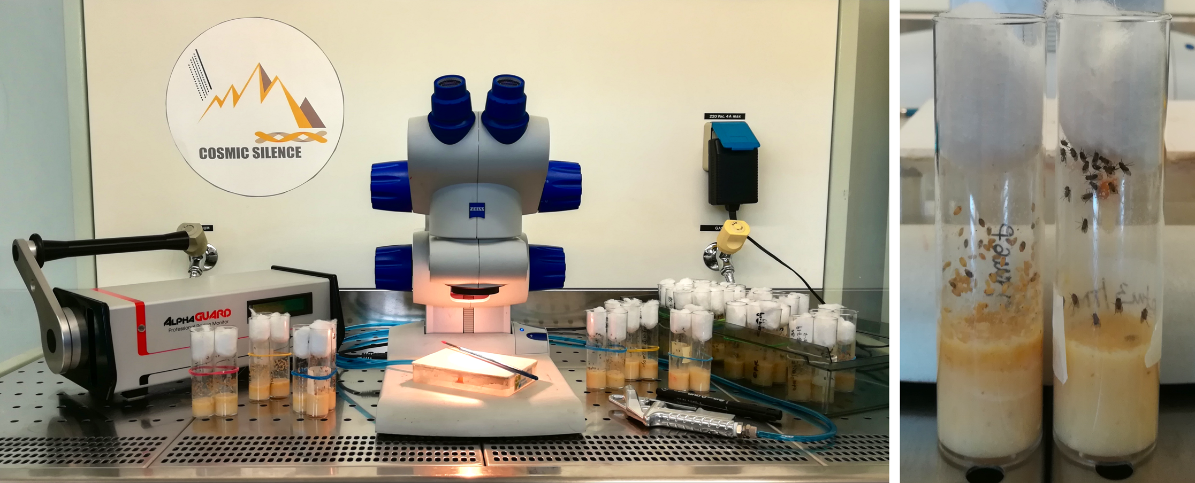
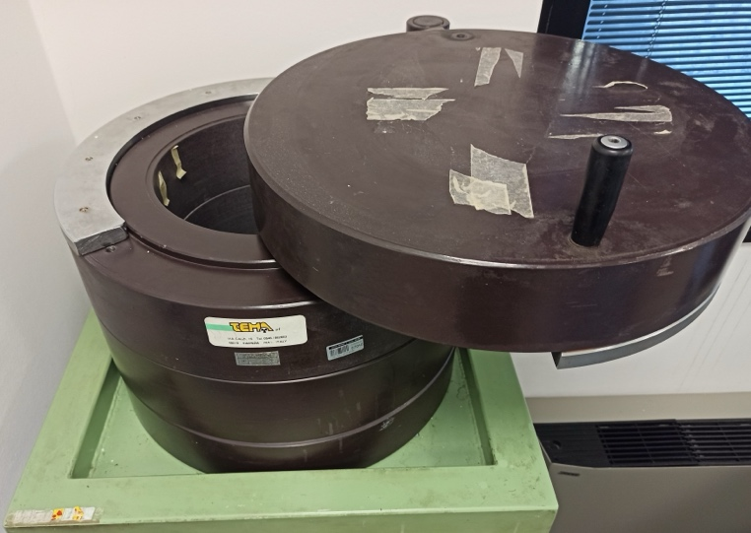
Case 1 – DISCOVER22 @ LNGS 意大利
DISCOVER22: DNA Damage and Immune System Cooperation in VEry low Radiation environment 2022
Investigates how the low radiation background modulates the Immune System (IS) response in in vitro and in vivo models.
3 years (2022-2025), 5 experiments

Slide 4
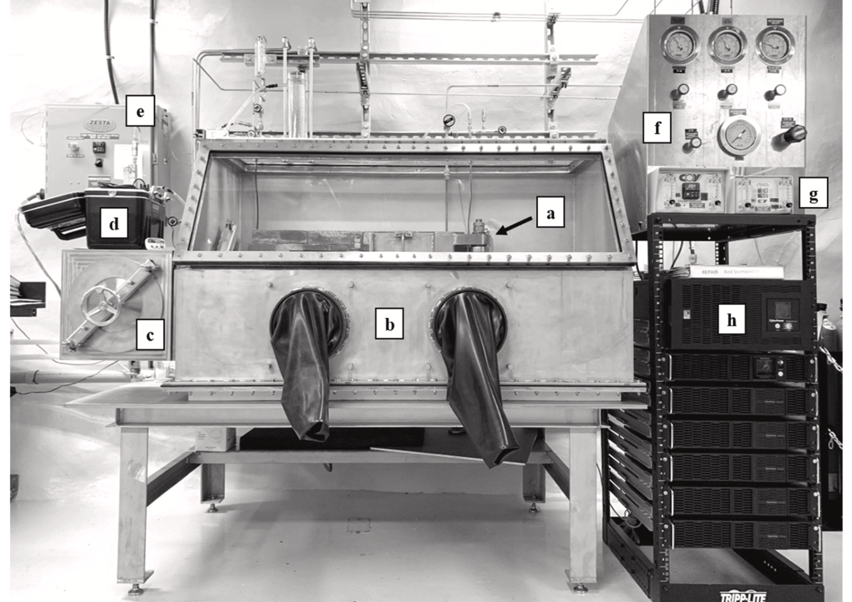
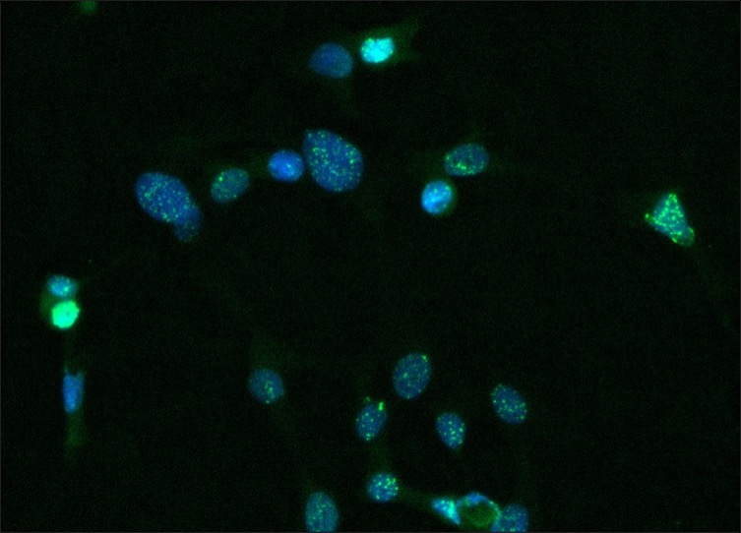
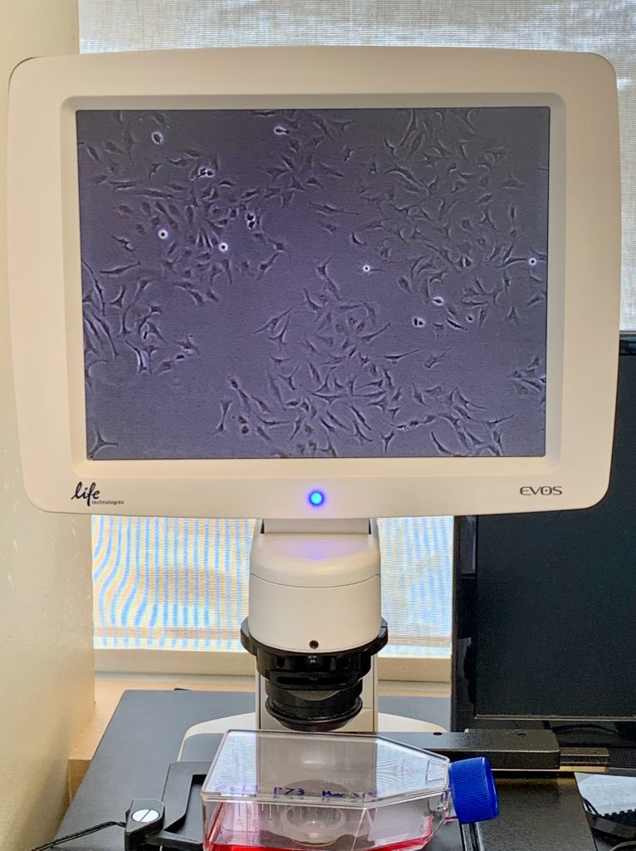
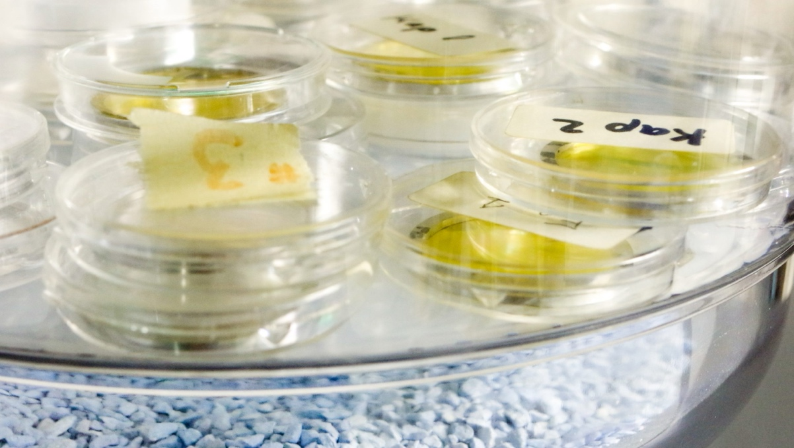
Case 2 – REPAIR @ SNOLAB 加拿大
REPAIR: Researching the Effects of the Presence and Absence of Ionizing Radiation
Studies the effect of very low background radiation levels on living organisms. It looks for cancer risk and DNA changes in human cells, and whole-organism development and growth in lake whitefish embryos.

Slide 5
科学课题例举
环境和防护
放射与核医学
外空间风险解析
生命起源和进化

Slide 6
环境和防护
主题：环境辐射的生物影响及健康防护
样本：基于问题的模式生物
环境：模式自然及职业环境构造
源&屏蔽：用于比对的相应环境辐射和屏蔽
探测：大动态范围和灵活优化的辐射测量
空间： 4 X 12 X 12 m^3

Slide 7
放射与核医学
主题：辐射致病机理及放疗效果研究
样本：模式细胞；组织和器官的等效构造
环境：人体生理环境
源&屏蔽：致/治病辐射源及相应屏蔽
探测：诊断成像及治疗计量
空间： 4 X 12 X 12 m^3

Slide 8
外空间风险解析
主题：解析空间辐射风险
样本：模式生物；等效构造
环境：外太空环境
源&屏蔽：独特辐射源及其复合
探测：相对应的多模态探测
空间：4 X 12 X 12 m^3

Slide 9
生命起源和进化
主题：探究辐射在生命起源和演化中的作用和后果
样本：多种同位素标记的合成生物及微生物
环境：模拟古地球及极端环境和控制
源&屏蔽：结合太空与早期地球辐射多模态辐射和屏蔽
探测：纳-微-宏剂量的时间和空间分布
空间： 3 X 12 X 12 m^3

Slide 10
讨论1：设备和功能
自动化培养和生命维持能力；合成、微生物、细胞、动植物…
辐射源及辐射效应测量能力；特定高 Z 高 E ，多源组合…
高灵敏度、多模态辐射测量；长期监测，特殊要求…
环境综合监测与控制；匹配控制和模拟、环境和空间…
集成和数字孪生、数据、仿真、建模和机器智能…

Slide 11
探测例1：精准微剂量计
高灵敏度&准确性：极低辐射背景～27 nSv/h
能量沉积空间分布：细胞和亚细胞水平的空间分布
有效统计意义：大灵敏体积，eg. φ～ 10 cm，N～1.2×10^5 /day
持续监测，远程控制，实时数据，模拟分析

Slide 12
讨论2：可能的发展途径
渐方案 — 基于当前研究，利用深地空间发展能力，开拓方向
弱方案 — 独特研究所需的关键要素和基本实验能力，即插即用
强方案 — 由国家和国际计划支持先进仪器建设，开展尖端研究， 实现广泛的国际合作，快速走向国际前沿
组方案 — 混合功能，能力强，应变快

Slide 13
讨论3：学科建设
成员和团体
科学基础、应用技术、产业方向
人才和学生培养
交流、传播、出版平台
战略合作伙伴
大型项目和国家计划

